Slide 1
Mesure de l’adéquation de la prise en charge des patients graves
par les Médecins Correspondants du SAMU (MCS)
avec les recommandations de bonne pratique
Orane Chalimon (1), Ugo Ledermann (1), Bernard Audema (2), Dominique Savary (3), Marie Cottarel-Schussler (4), Guillaume Debaty (5),
Thierry Roupioz (6), Pascal Usseglio (7)
Département de Médecine Générale Université de Grenoble
Centre Médical d’Avoriaz – réseau MCS Alpes du Nord
Urgences CHU Angers
Réseau MCS Auvergne Rhône-Alpes
SAMU 38 (CHU Grenoble-Alpes)
SAMU 74 (CH Annecy-Genevois)
SAMU 73 (CH Métropole-Savoie)

Slide 2
DÉCLARATION DE LIENS D’INTÉRÊTS
Aucun conflit d’intérêt

Slide 3
Qu’est ce qu’un Médecin Correspondant du SAMU?
Médecin généraliste volontaire en zone isolée
Formation initiale puis annuelle
Réseau formé en 2003 (association des Médecins de Montagne Rhône-Alpes)
Harmonisation des pratiques sur la région AURA débutée en 2018

Slide 4
Prises en charges incluses
113 inclusions
Âge médian 46 ans
72% d’hommes

Slide 5
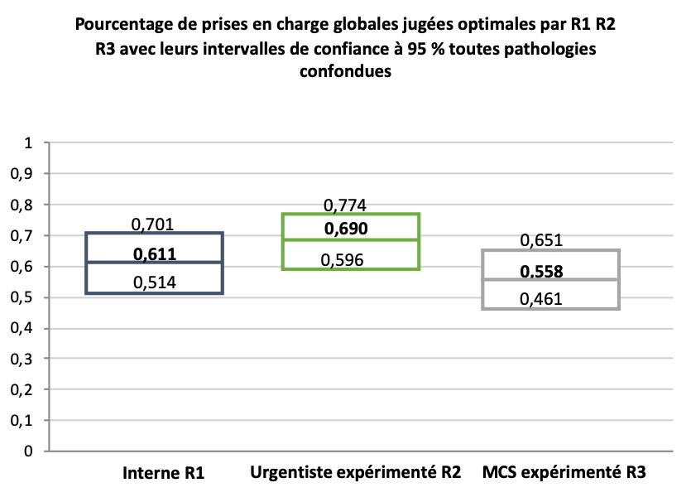
Critère de jugement principal

Slide 6
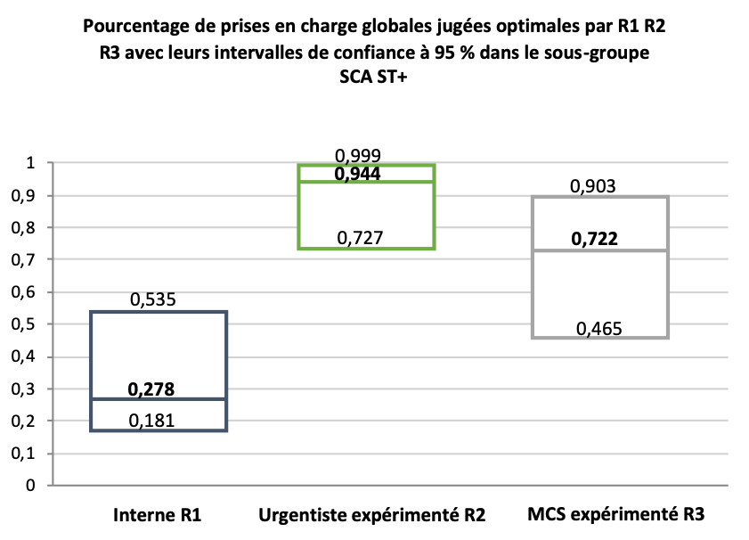
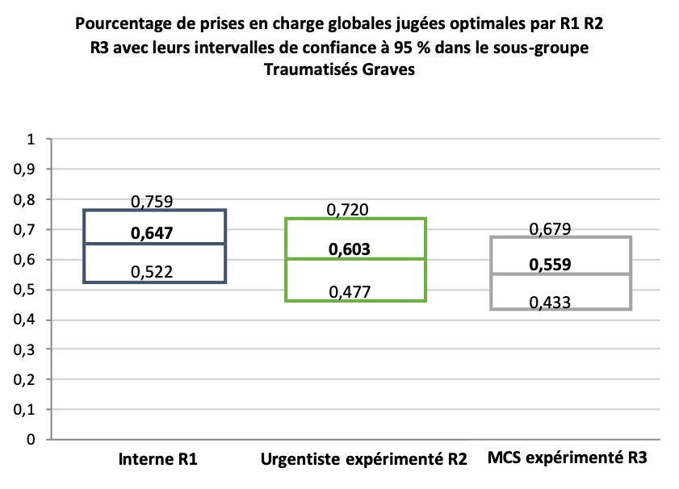
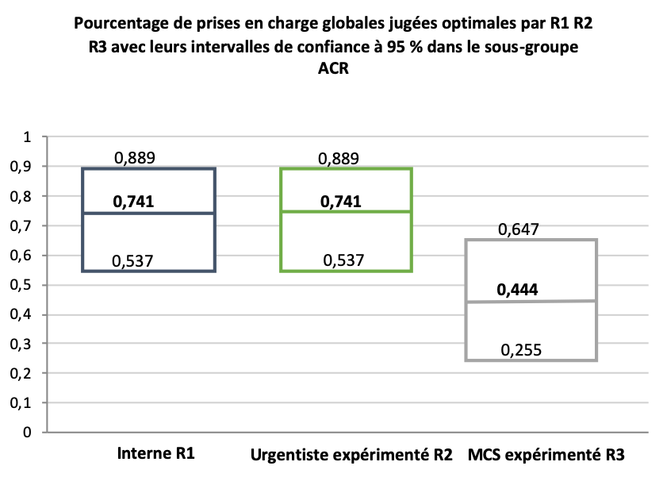
Critère de jugement principal par pathologie

Slide 7
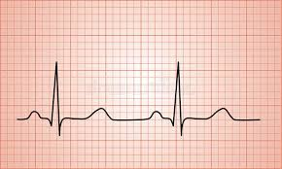
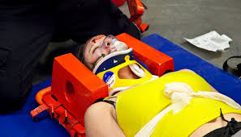
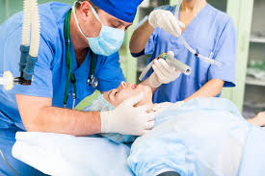
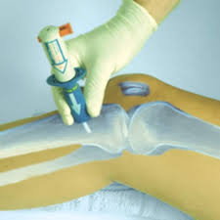
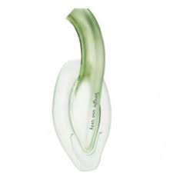
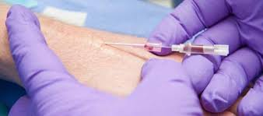
Critères de jugement secondaire
Conditionnement
Conditionnement

Slide 8
Discussion prise en charge des SCA ST+
Diagnostic excellent
Conditionnement optimal
Thérapeutique maîtrisée mais peu encouragée par la régulation

Slide 9
Discussion prise en charge des ACR
Diagnostic evident
Conditionnement à améliorer (contrôle VAS)
Thérapeutique optimale
(RACS inférieur aux attentes)

Slide 10
Discussion prise en charge traumatisés graves
Diagnostic arbitraire, non fixe
Conditionnement optimal
Thérapeutique à améliorer

Slide 11
Conclusion
Mise en évidence de la qualité du travail des MCS et de l’organisation du réseau
Améliorations possible sur :
Relation MCS - régulateur
Contrôle des Voies Aériennes Supérieures
Gestion de la thérapeutique des traumatisés graves

